Slide 1

AGENCIA DE REGULACIÓN Y CONTROL FITO Y ZOOSANITARIO

Slide 2

ZONA 5

Slide 3

AGROCALIDAD
La Agencia de Regulación y Control Fito y Zoosanitario -AGROCALIDAD-, es la Autoridad Nacional Sanitaria, Fitosanitaria y de Inocuidad de los Alimentos, encargada de la regulación y control sanitario agropecuario, con la finalidad de mantener y mejorar el estatus Fito y zoosanitario; procurar la inocuidad de la producción primaria; apoyar los flujos comerciales y contribuir a la soberanía alimentaria.
MISIÓN
VISIÓN
AGROCALIDAD es la encargada de la regulación y control de la sanidad del sector agropecuario y la inocuidad de los alimentos en la producción primaria, impulsando la productividad y competitividad para el desarrollo del sector y mejorar la calidad de vida de los productores agropecuarios mediante la implementación de planes, programas y proyectos de sanidad y bienestar animal, sanidad vegetal y la inocuidad de los alimentos con el fin de garantizar la calidad e inocuidad de la producción agropecuaria del país.
Al 2021 la Agencia de Regulación y Control Fito y Zoosanitario –AGROCALIDAD- será reconocida nacional e internacionalmente por su alto grado de eficiencia en su gestión y entrega de servicios ágiles, transparentes y oportunos, que garanticen la calidad e inocuidad de los productos primarios del país, contribuyendo al incremento sostenido de la productividad y competitividad del sector agropecuario.
AGENCIA DE REGULACIÓN Y CONTROL FITO Y ZOOSANITARIO

Slide 4
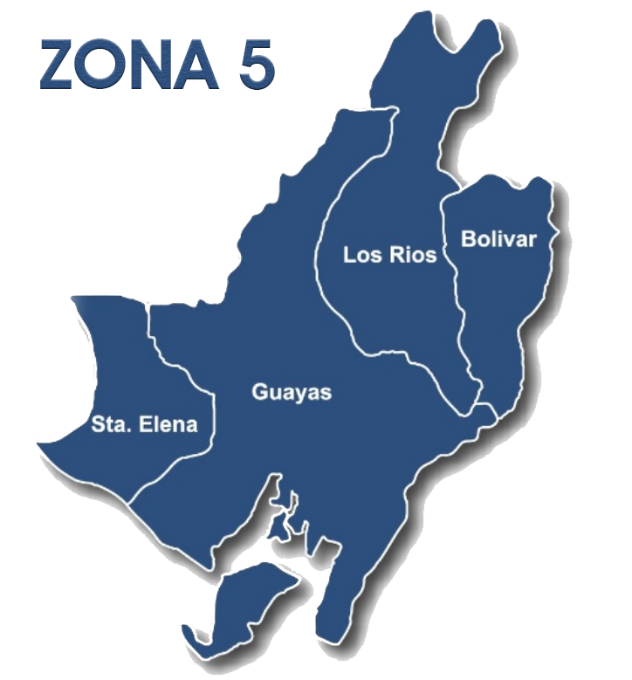




Dirección Distrital y Articulación Territorial Tipo A Z5 Guayas Mgs. Allan Sotomayor Marín
allan.sotomayor@agrocalidad.gob.ec
Dirección Distrital Tipo B Santa Elena
Ing. Joffre de la A Salinas joffre.delaa@agrocalidad.gob.ec
Dirección Distrital Tipo B Los Ríos Ing. Luis Ley Arregui
luis.ley@agrocalidad.gob.ec
Jefatura de Sanidad Agropecuaria Bolívar
Dr. Segundo Mazabanda Bayas
segundo.mazabanda@agrocalidad.gob.ec
AGENCIA DE REGULACIÓN Y CONTROL FITO Y ZOOSANITARIO

Slide 5


INCLUSIÓN SOCIAL
PROVINCIA | HOMBRES | %H | MUJERES | %M | USUARIOS ATENDIDOS | OFICINAS
GUAYAS | 41.994 | 68,63% | 19.193 | 31,37% | 61.187 | Oficina Central, Puerto Marítimo, Aeropuerto
SANTA ELENA | 2.670 | 67,80% | 1.268 | 32,20% | 3.938 | Oficina en Ballenita
LOS RÍOS | 9.829 | 60,22% | 6.492 | 39,78% | 16.321 | Oficina en Babahoyo
BOLÍVAR | 4.460 | 75,48% | 1.449 | 24,52% | 5.909 | Oficina en Guaranda
TOTAL | 58.953 | 68,03% | 28.402 | 31,97% | 87.355 | ZONA 5
AGENCIA DE REGULACIÓN Y CONTROL FITO Y ZOOSANITARIO

Slide 6
ÁREAS TÉCNICAS
Gestionar estratégicamente los procesos de regulación, control y certificación en temas de Sanidad Animal, con la finalidad de incrementar los niveles zoosanitarios para garantizar la soberanía alimentaria del país y el mejoramiento de los flujos comerciales pecuarios.
Mantener y/o mejorar el estatus fitosanitario del país, mediante el conocimiento, la prevención de ingreso y el apoyo al manejo de plagas, así como contribuir a la producción de plantas y productos vegetales en condiciones fitosanitarias, según las exigencias del mercado nacional e internacional.
Garantizar la calidad de los alimentos en su fase primaria de producción, a través de la implementación de Buenas Prácticas de producción y control de contaminantes en productos agropecuarios para asegurar la soberanía alimentaria del país.
Gestionar estratégicamente el proceso de análisis y diagnóstico de muestras para la detección oportuna de enfermedades veterinarias, plagas y contaminantes en productos agropecuarios, además de verificar la calidad de sus insumos.
Gestionar estratégicamente los procesos de regulación y control inherentes al registro de insumos agropecuarios para garantizar y controlar la eficiencia de los mismos, proveyendo al sector agropecuario insumos de calidad.
SA
SV
INO
RIA
LAB
AGENCIA DE REGULACIÓN Y CONTROL FITO Y ZOOSANITARIO

Slide 7
SANIDAD ANIMAL
VACUNACIÓN CONTRA FIEBRE AFTOSA
PROVINCIA | META | EJECUTADO | 2020% | 2019%
Guayas | 280.000 | 290.925 | 103,90% | 98,90%
Los Ríos | 88.500 | 89.692 | 101,35% | 97,90%
Santa Elena | 19.000 | 18.117 | 95,35% | 97,95%
Bolívar | 149.000 | 149.170 | 100,11% | 92,90%
VACUNACIÓN CONTRA PESTE PORCINA CLÁSICA
PROVINCIA | META | EJECUTADO | 2020%
Guayas | 75.000 | 93.447 | 124,60%
Los Ríos | 36.000 | 45.000 | 125,00%
Santa Elena | 16.000 | 14.883 | 93,02%
Bolívar | 78.000 | 79.834 | 102,35%
PREDIOS LIBRES DE BRUCELOSIS Y TUBERCULOSIS BOVINA
PROVINCIAS | BB. | TB. | USUARIOS CAPACITADOS
Guayas | 3 | 4 | 30
Los Ríos | 6 | 2 | 22
Bolívar | 9 | 9 | 44
S. Elena | 1 | 0 | 56
TOTAL | 19 | 15 | 152
CONTROL Y PREVENCIÓN DE RABIA BOVINA
PROVINCIAS | OPERATIVOS REALIZADOS | MURCIÉLAGOS HEMATÓFAGOS | OTROS MURCIÉLAGOS
Guayas | 14 | 143 | 0
Los Ríos | 3 | 9 | 4
Bolívar | 3 | 32 | 7
S. Elena | 9 | 47 | 2
TOTAL | 29 | 231 | 13
AGENCIA DE REGULACIÓN Y CONTROL FITO Y ZOOSANITARIO

Slide 8
SANIDAD ANIMAL
ANEMIA INFECCIOSA EQUINA
PROVINCIAS | NOTIFICACIONES ATENDIDAS | USUARIOS CAPACITADOS
Guayas | 8 | 50
Los Ríos | 11 | 19
Bolívar | 0 | 26
S. Elena | 4 | 20
TOTAL | 23 | 115
PROGRAMA APÍCOLA - CONTROL DE VARROOSIS EN COLMENARES
PROVINCIAS | APIARIOS TRATADOS | USUARIOS CAPACITADOS
Guayas | 20 | 39
Los Ríos | 38 | 18
Bolívar | 0 | 9
S. Elena | 4 | 29
TOTAL | 62 | 95
CONTROL Y VIGILANCIA
DECOMISOS EN PUNTO DE CONTROL
ZONA 5 | 1251,06 KG
ACTIVIDADES | 2019 | 2020
Notificaciones atendidas | 69 | 116
Control de vectores de rabia | 17 | 17
Inspecciones apícolas | 48 | 61
Permisos de eventos de concentración animal | 31 | 5
TOTAL | 151 | 199
Información relevante o algún dato que deseen agregar
En el año 2020 se realizo la exportación de 420 kg de miel de abeja hacia los Estados Unidos de Norte América, contribuyendo con esto a la matriz productiva del país.
Disminución de brotes de Peste Porcina Clásica en Los Ríos.
AGENCIA DE REGULACIÓN Y CONTROL FITO Y ZOOSANITARIO

Slide 9
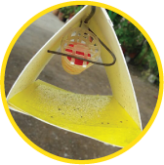




SANIDAD VEGETAL
MOSCA DE LA FRUTA
CULTIVOS MONITOREADOS | TOTAL DE Ha. MONITOREADAS
Tomate de Árbol | 6,00
Café | 298,50
Guayaba | 304,60
Uva de mesa | 102,00
Mora | 10,00
Pithaya Roja | 356,99
Pitahaya Amarilla | 36,39
Mango | 7455,73
Banano (Destino China) | 7305,53
Sandía, Ciruelos, Guanábana, Ají, Maracuyá y otros | 597,96
Total | 16473,70
TIPOS DE TRAMPAS INSTALADAS
AÑO 2019
AÑO 2020
JACKSON
1731
1643
MC PHAIL
1931
1871
PREDIOS LIBRES DE MOSCA DE LA FRUTA Anastrepha fraterculus
PROVINCIAS | 2019 | 2020
GUAYAS | 6 | 14
LOS RIOS | 4 | 9
SANTA ELENA | 1 | 7
BOLIVAR | 0 | 0
TOTAL | 11 | 30
AGENCIA DE REGULACIÓN Y CONTROL FITO Y ZOOSANITARIO

Slide 10
SANIDAD VEGETAL
MONITOREOS POR CULTIVO REALIZADOS
ZONA 5 | CULTIVOS |  |  |  |  | TOTAL 2020 | TOTAL 2019
 | ARROZ | MAÍZ | BANANO | PAPA | CACAO
M. Realizados | 436 | 672 | 2321 | 242 | 753 | 4424 | 5202
Ha. Monitoreadas | 6569 | 8936,52 | 10670,26 | 237,28 | 7195,76 | 33608,82 | 22253,22
CFE EMITIDOS DE PRODUCTOS EXPORTADOS
PRODUCTO | 2019 | 2020
Banano | 58437 | 63.664
Cacao | 5258 | 4.485
Teca | 2159 | 2.378
Piña | 4331 | 2.551
Balsa | 4376 | 4.140
Plátano | 1250 | 2.248
Pitahaya | 1578 | 967
Masajeana, Heliconia, Ginger, Mango,Café, Arroz, entre otros. | 2978 | 11.505
TOTAL | 80367 | 91.938
Información relevante o algún dato que deseen agregar
Aplicación de medidas de bioseguridad en sitios de producción de musáceas.
Implementación de Plataforma SIZSE para validación de CFE emitido.
Incremento de 61 sitios a 83 sitios de producción de Pitahaya Roja y Amarilla con fines de exportación.
POS REGISTRO A OPERADORES DE EXPORTACIÓN
INSPECCIONES REALIZADAS | 2019 | 2020
Habilitados | 980 | 1492
No Habilitados | 298 | 383
TOTAL | 1278 | 1875
AGENCIA DE REGULACIÓN Y CONTROL FITO Y ZOOSANITARIO

Slide 11
INOCUIDAD DE LOS ALIMENTOS
CERTIFICADOS EN BUENAS PRÁCTICAS AGROPECUARIAS
PROVINCIAS | BPA | BPP | 2020 | 2019
Guayas | 129 | - | 129 | 35
Los Ríos | 78 | 5 | 83 | 40
Santa Elena | 9 | - | 9 | 7
Bolívar | 2 | - | 2 | 2
Total | 218 | 5 | 223 | 84
GESTIÓN DE ORGÁNICOS
ATENCIÓN DE REDUCCIÓN DE PERÍODO DE TRANSICIÓN
Solicitudes ingresadas | 28
Solicitudes atendidas | 28
CENTROS DE FAENAMIENTO ZONA 5
PROVINCIAS | INDUSTRIALES |  |  |  | ARTESANALES
 | CERRADOS | CLAUSURADOS | C. MABIO | ACTIVOS | CERRADOS | CLAUSURADOS | C. MABIO | ACTIVOS
GUAYAS | 8 | 7 | 14 | 11 | 7 | 2 | 27 | 29
LOS RIOS | 1 | 2 | 1 | 12 | 1 | 1 | 5 | 39
SANTA ELENA | 0 | 0 | 4 | 4 | 5 | 0 | 7 | 7
BOLÍVAR | 0 | 0 | 0 | 0 | 2 | 1 | 5 | 23
TOTAL | 9 | 9 | 19 | 27 | 15 | 4 | 44 | 98
Información relevante
En junio de 2020 se firma un acuerdo interinstitucional con ARCSA para control de la cadena de cárnicos y lácteos.
AGENCIA DE REGULACIÓN Y CONTROL FITO Y ZOOSANITARIO

Slide 12
INOCUIDAD DE LOS ALIMENTOS
PLAN DE VIGILANCIA Y CONTROL DE CONTAMINANTES
PROVINCIA | MUESTRAS TOMADAS | RESIDUOS DE PLAGUICIDAS | R. MEDICAMENTOS VETERINARIOS | ANÁLISIS DE PRESENCIA DE PATÓGENOS (PNVCH)
GUAYAS | 130 | 15 | 89 | 26
LOS RIOS | 51 | 1 | 13 | 4
SANTA ELENA | 23 | 0 | 11 | 12
BOLÍVAR | 14 | 11 | 2 | 0
TOTAL
VIGILANCIA Y CONTROL DE LA LECHE CRUDA
PROVINCIA | CONTROLADOS | DECOMISADOS | 2020 | 2019
Guayas | 768.592 | 89.850 | 11,69% | 2,32%
Los Ríos | 10.448 | 0 | 0,00% | 0,00%
Santa Elena | 12.265 | 0 | 0,00% | 0,00%
Bolívar | 29.654 | 12.831 | 43,27% | 1,74%
Total |  |  | 13,74% | 1,02%
AGENCIA DE REGULACIÓN Y CONTROL FITO Y ZOOSANITARIO

Slide 13
REGISTRO DE INSUMOS AGROPECUARIOS
ALMACENES | CANTIDAD DE ALMACENES REGISTRADOS |  | CANTIDAD DE ALMACENES INSPECCIONADOS
 | 2019 | (+) 2020 | 2019 | (+) 2020
Agrícolas | 441 | 34 | 203 | 102
Veterinarios | 511 | 69 | 125 | 49
Agropecuarios | 32 | 61 | 137 | 81
Total | 984 | 164 | 465 | 232
EMPRESAS | CANTIDAD DE EMPRESAS REGISTRADAS |  | CANTIDAD DE EMPRESAS INSPECCIONADAS
 | 2019 | (+) 2020 | 2019 | (+) 2020
Fertilizantes | 203 | 51 | 89 | 29
Plaguicidas | 173 | 58 | 77 | 20
Veterinarios | 80 | 8 | 34 | 8
Total | 456 | 117 | 200 | 57
Información relevante
Mediante eventos presenciales y plataformas virtuales se realizaron 10 capacitaciones con un total de 263 Almacenistas capacitados y 15 eventos a empresas Agrícolas con un total de 204 capacitados.
Se aprobaron 5132 permisos de importaciones entre productos agrícolas y pecuarios.
CERTIFICADOS EMITIDOS
REGISTRO DE PRODUCTOS | 2019 | 2020
Certificados para el Registro de Productos Veterinarios y Formulas Maestras | 167 | 123
Certificados para el Registro de Productos Fertilizantes y Registro de productos similares - clones | 432 | 679
AGENCIA DE REGULACIÓN Y CONTROL FITO Y ZOOSANITARIO

Slide 14

REGISTRO DE INSUMOS AGROPECUARIOS
ACTIVIDADES POST-REGISTRO | TOTAL DE INSPECCIONES |  | TOTAL DE DECOMISOS |  | TOTAL DE CUARENTENA
 | 2019 | 2020 | 2019 | 2020 | 2019 | 2020
Almacenes agropecuarios | 225 | 513 | 15 | 36 | 1 | 2
Empresas pecuarias | 29 | 86 | 19 | 9 | 3 | 3
Empresas agrícolas | 53 | 123 | 0 | 4 | 0 | 0
Empresas fertilizantes | 73 | 68 | 0 | 0 | 0 | 0
TOTAL | 380 | 790 | 34 | 49 | 4 | 5
¿PRINCIPALES CAUSAS MOTIVOS DECOMISOS Y CUARENTENA?
CAUSAS DE DECOMISO | TOTAL DE DECOMISOS
Producto caducado, cancelado o dado de baja | 68
Producto sin registro | 41
Otras (No visible fecha de caducidad) | 2
AGENCIA DE REGULACIÓN Y CONTROL FITO Y ZOOSANITARIO

Slide 15

LABORATORIOS
INGRESO DE MUESTRAS POR ÁREAS ANALÍTICAS DE LOS LABORATORIOS GUAYAS
Área Analítica | AÑO 2019 | AÑO 2020
Control de calidad de semillas | 1156 | 1169
Fitopatología | 656 | 718
Entomología | 6050 | 5919
Diagnóstico Animal | 1607 | 1748
LDR | 484 | 293
Total | 9953 | 9847
PROYECCIONES Y METAS 2021
Creación del Laboratorio de Biología Molecular
Remodelación total de los laboratorios de Fitopatología, Entomología, Calidad de Semillas y Diagnóstico Animal
Implementación del ensayo para determinación de almidones en leche cruda
AGENCIA DE REGULACIÓN Y CONTROL FITO Y ZOOSANITARIO

Slide 16

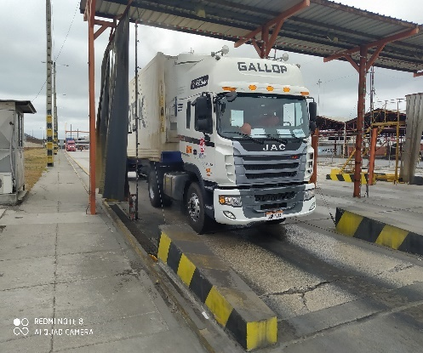
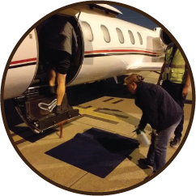
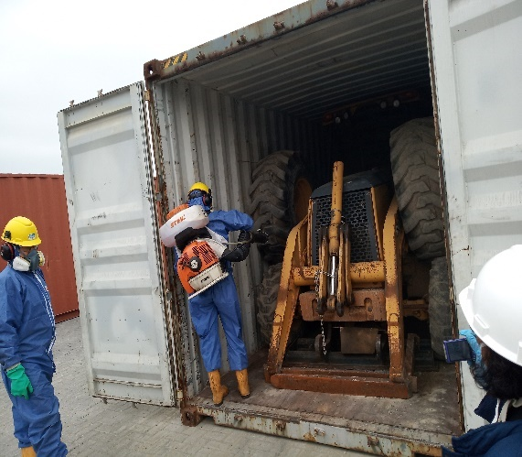
ACTIVIDADES REALIZADAS
RECURSOS CLAVES
Verificación de implantación de medidas de bioseguridad en sitios de producción de musáceas en la provincia del Guayas.
Adquisición de alfombra especial para la desinfección de calzado en aeropuerto (vuelos comerciales y privados).
Implementación de tachos oficiales para productos de prohibido ingreso e implementación de publicidad visual y auditiva sobre FOC R4T en sala de arribo internacional en aeropuerto.
Se ha realizado 14 capacitaciones con un total de 515 capacitados en Foc R4T.
208 vuelos privados inspeccionados y desinfección de calzado (enero a diciembre) excepto los meses abril a junio.
3349 vuelos comerciales inspeccionados y desinfección de calzado (enero a diciembre) excepto abril y mayo, equivalente a 377923 pasajeros
Verificación de medidas de bioseguridad implementadas en las terminales portuarias: 4 informes de supervisión trimestral.
Desinfección de Calzado en terminales portuarias: 405841.
Contenedores desinfectados: 508398.
Supervisión de desinfección de maquinarias usadas: 397.
Presupuesto para difusión de medidas de bioseguridad para prevenir el ingreso de Foc R4T.
Socialización de normativas, y de dosificación del producto según su % de concentración.
DATOS RELEVANTES
Entrega de pediluvios a pequeños productores de banano como medida de prevención contra Foc R4T.
Mantener el estatus fitosanitario de libre de Foc R4T, desinfección de maquinarias usadas, supervisión de desinfección de contenedores y calzados en puntos de control.
AGENCIA DE REGULACIÓN Y CONTROL FITO Y ZOOSANITARIO

Slide 17

AGENCIA DE REGULACIÓN Y CONTROL FITO Y ZOOSANITARIO
GRACIAS

